Slide 1
Suomi 2
11.5. klo 14.15

Slide 2
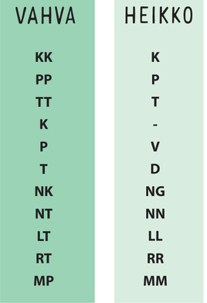
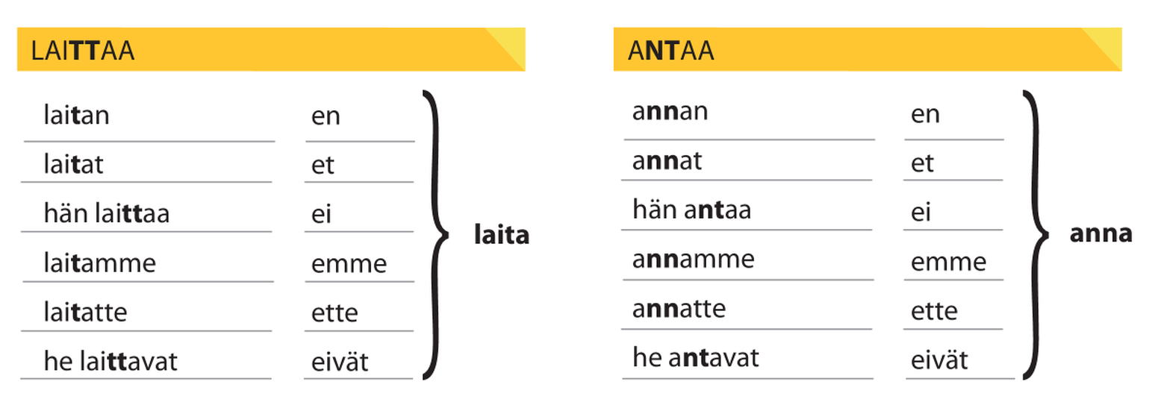
Pentä kertausta: astevaihtelu verbityypissä 1.

Slide 3
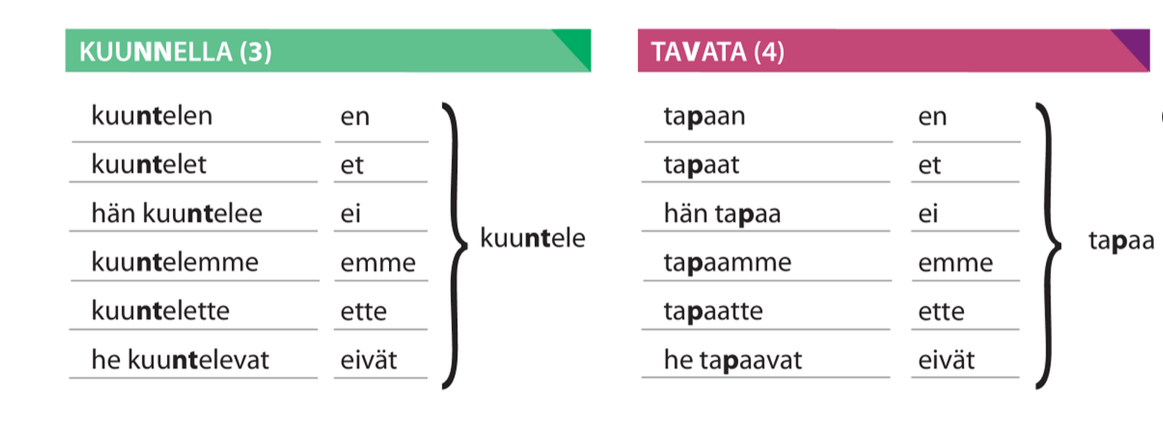
Astevaihtelu verbityypissä 3 ja 4.
Verbityypeissä 2 ja 5 ei ole astevaihtelua .

Slide 4
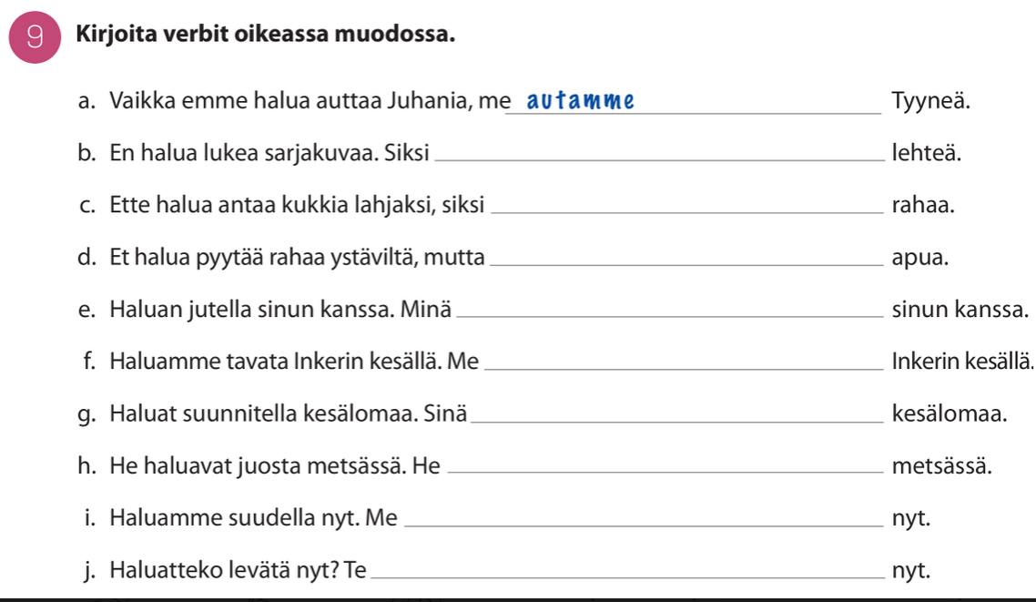
Tehtävä 2.

Slide 5
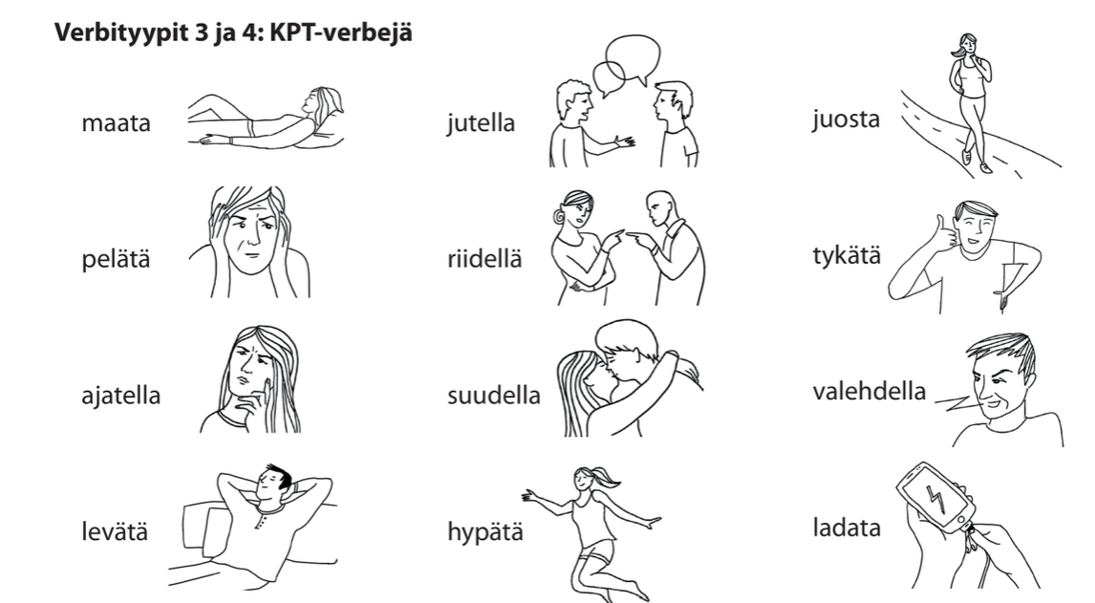
Paritehtävä 1: A. Mitä minä teen? / Mitä he tekevät?
B. Mitä minä en tee? / Mitä te eivät tee?

Slide 6
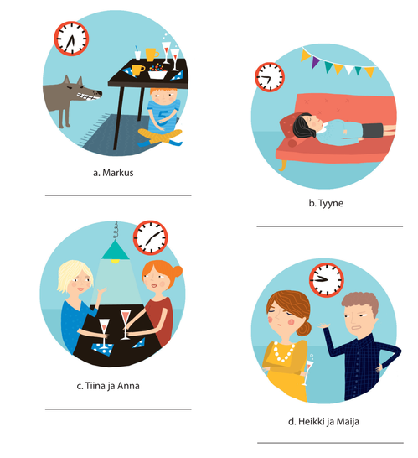
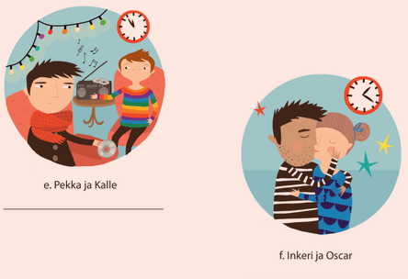
Mitä kuvissa tapahtuu?
RIIDELLÄ
MAATA
SUUDELLA
PELÄTÄ
KUUNNELLA
JUTELLA

Slide 7
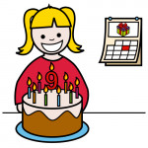
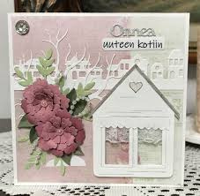
Juhlat. Yhdistä kuva ja sana.
häät
synttärit
tuparit
joulu

Slide 8
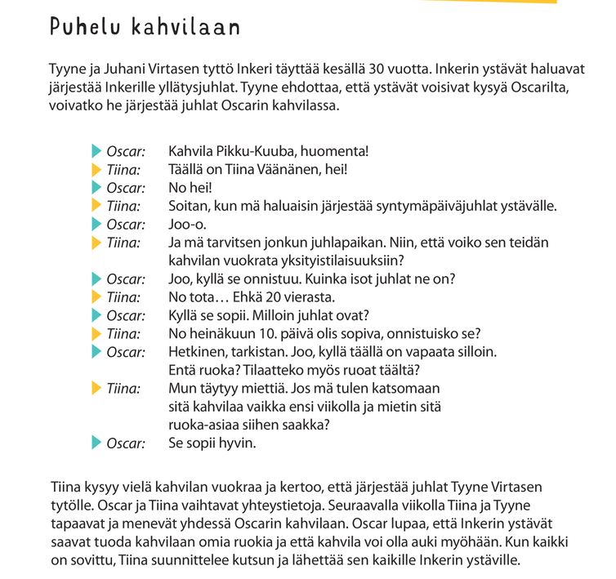

Slide 10
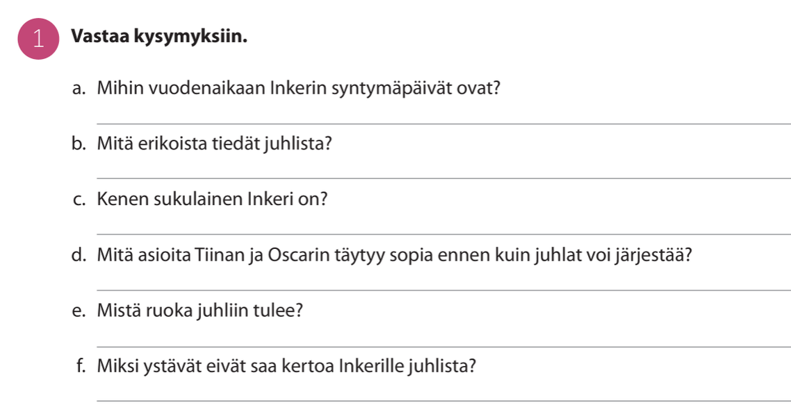
Paritehtävä 2: A. Lue dialogi (s.151). B. Vastaa kysymyksiin sivulla 152.

Slide 11
Sanaristikko Mitä Emma tekee?

